Slide 1
Te invitamos a leer y compartir con la familia una nueva presentación.
COLEGIO PABLO GARRIDO VARGAS
Formando líderes sin distinción
El cuento de esta semana es:
“¡A la cama, monstruito!”
Autor: Mario Ramos
Comencemos

Slide 8
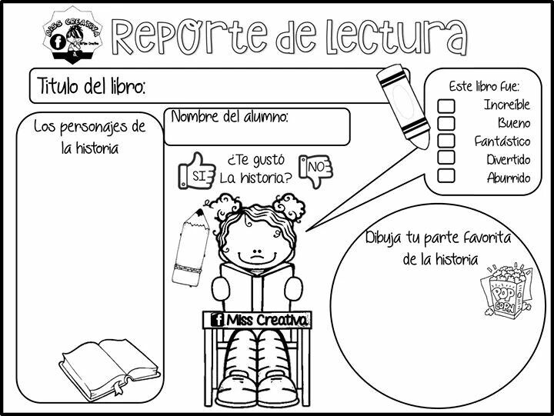
Reflexionemos junto a nuestra familia
¿Quién crees tú que es más monstruito?
El monstruito
El papá
Después de esta reflexión realiza el reporte de lectura
¡Pronto nos encontraremos con una historia!
Síguenos en nuestra plataforma

